Slide 1
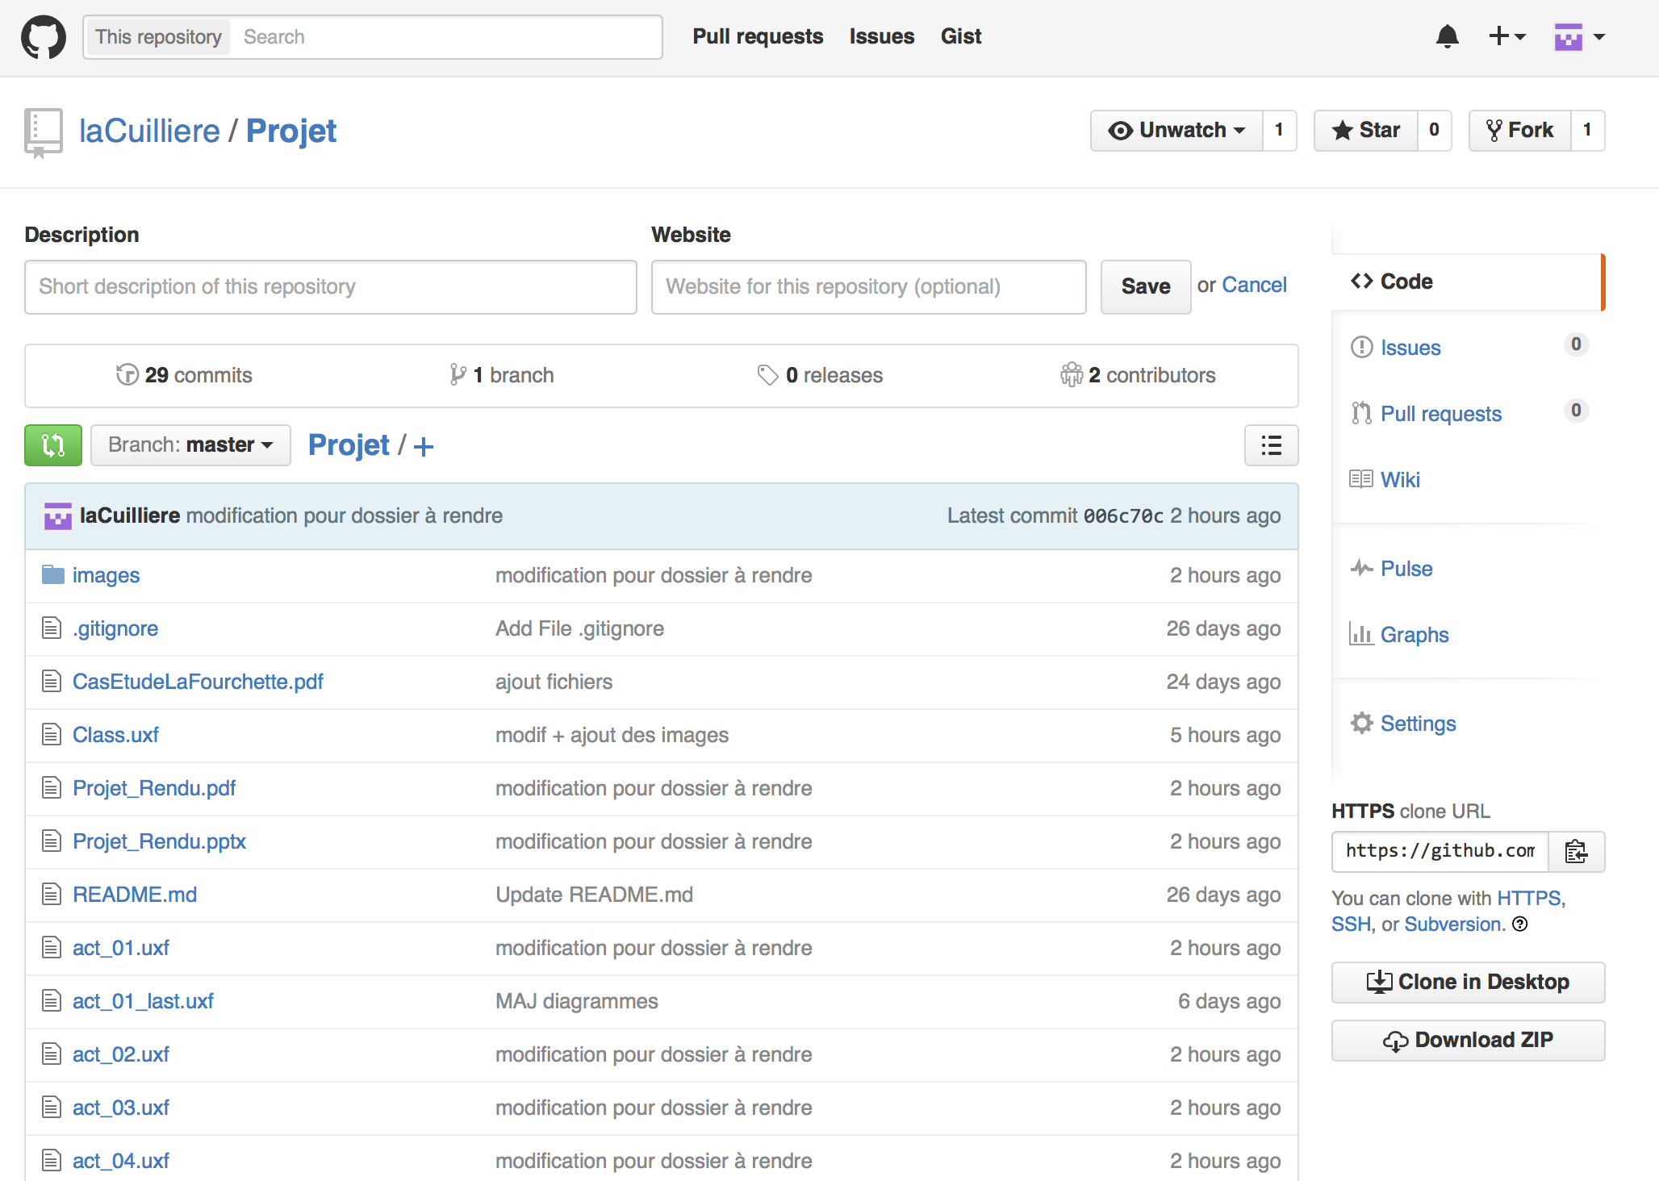
La Cuillière
Dans le cadre d’un projet UMLAgile, nous avions modélisé notre application de guide culinaire interactif (fortement inspiré de LaFourchette).
Afin de mener à bien ce projet, nous avons appliqué les méthodes agiles via différents outils : Trello + Github.
Gaetan Meynier – Roland Srong – Quynh Vo – Martyna Wojcik-Duong M2 MIAGE

Slide 2
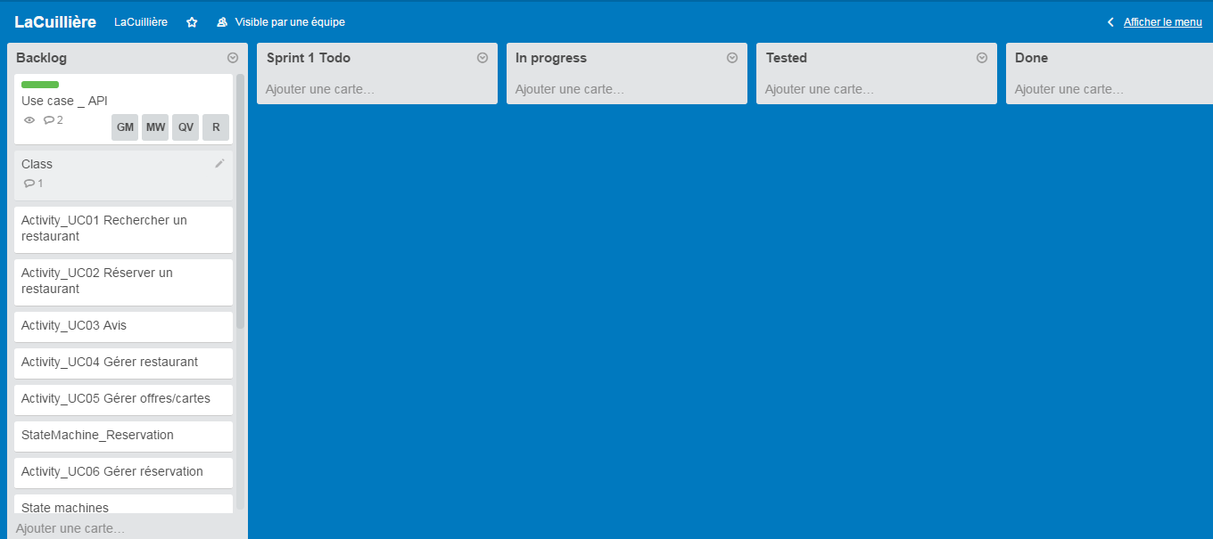
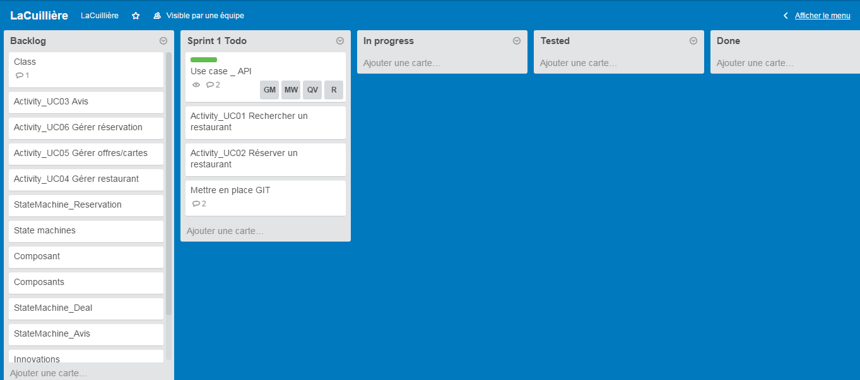
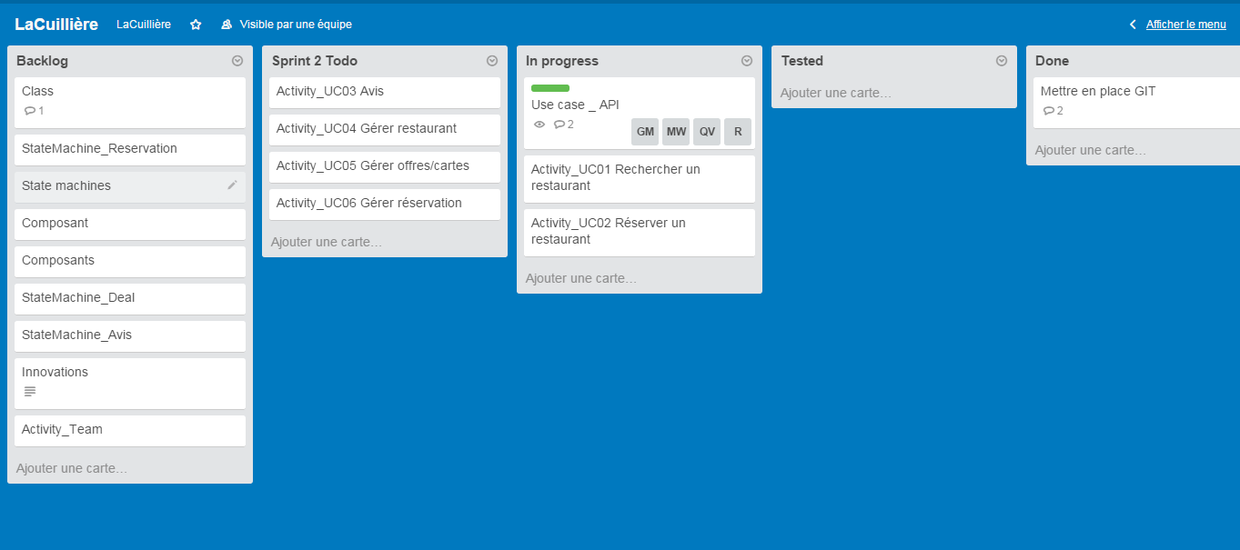
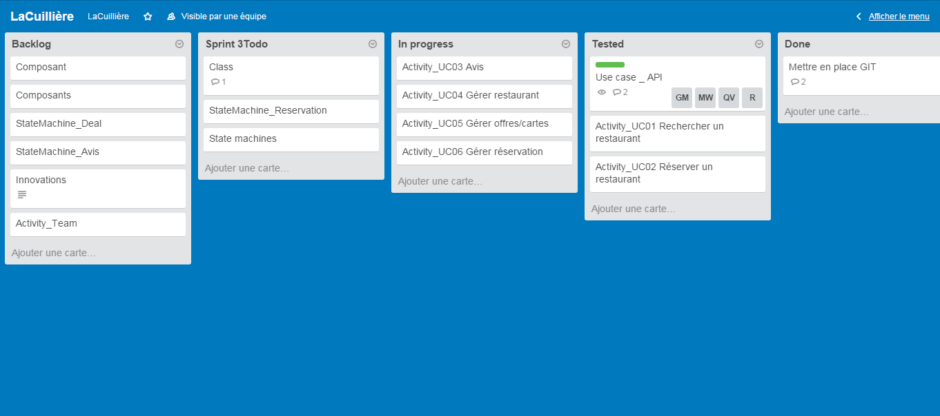
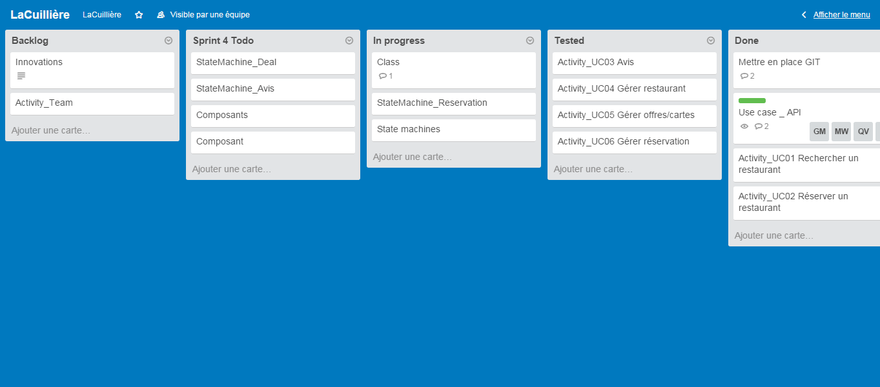
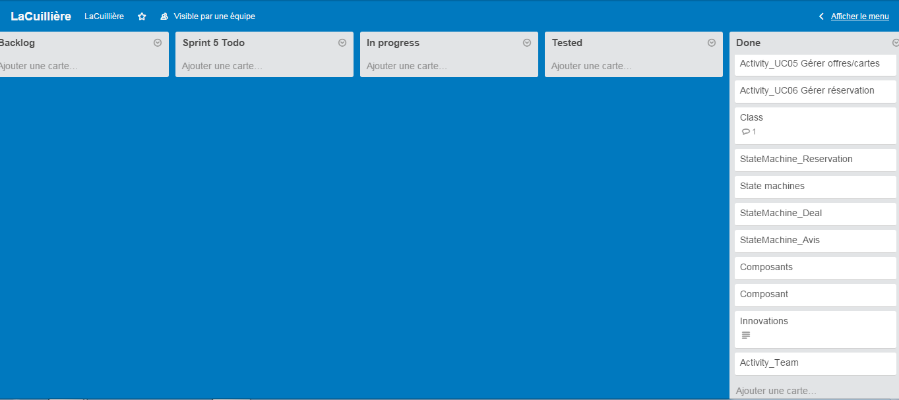
Imprimes écran de notre activité sur Trello

Slide 3
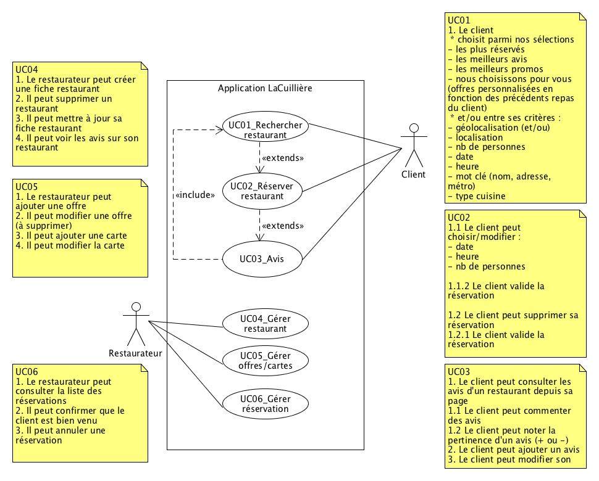
Cas d’utilisation
Notes:
UseCase

Slide 4
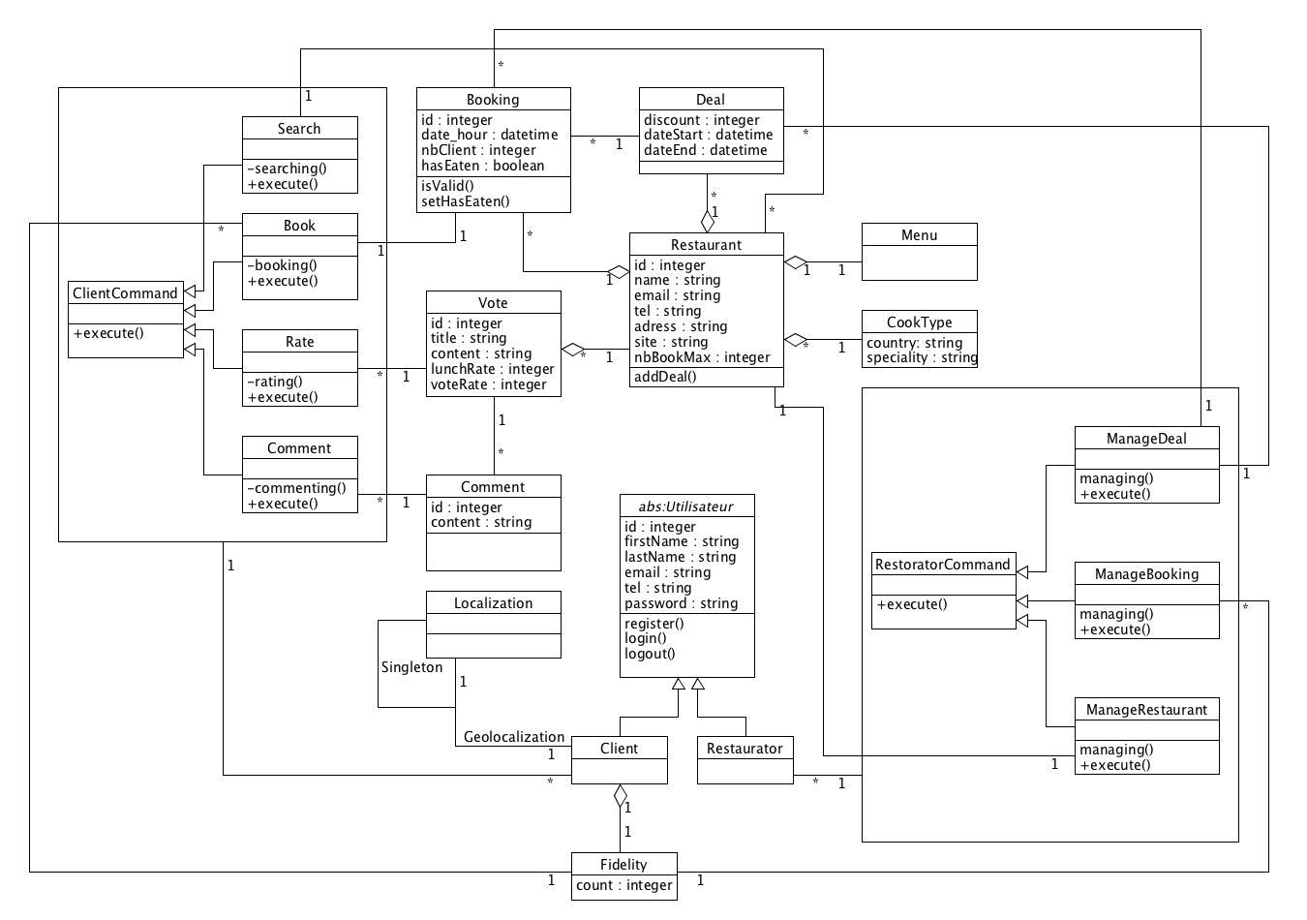
Diagramme de classe

Slide 5
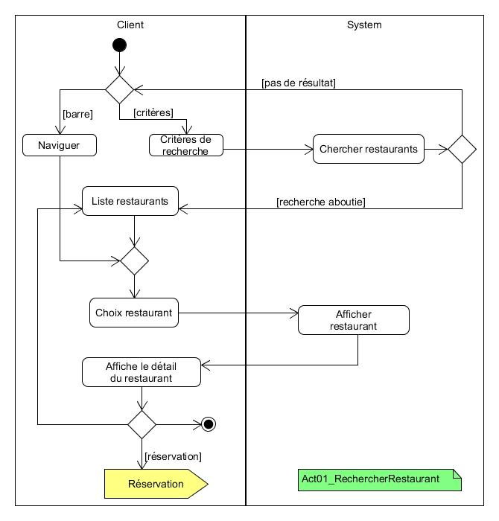
Notes:
Act1

Slide 6
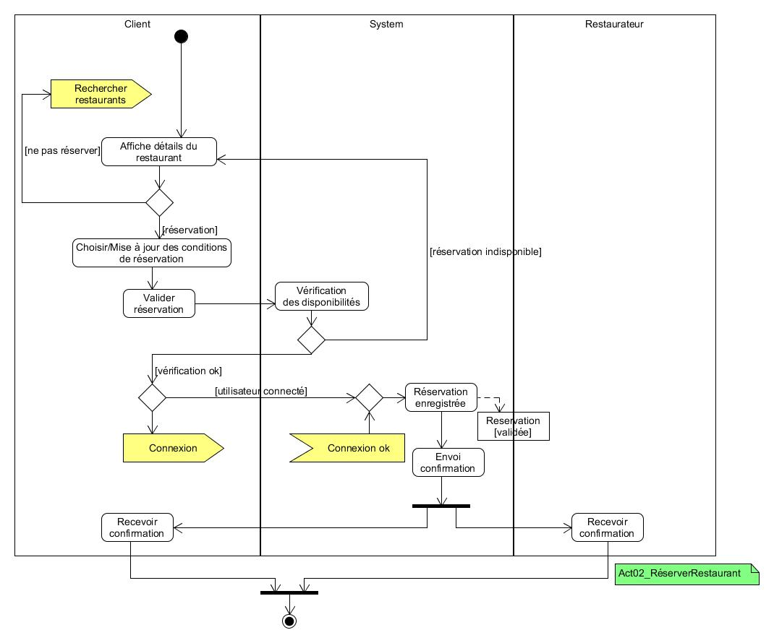
Notes:
Act2

Slide 7
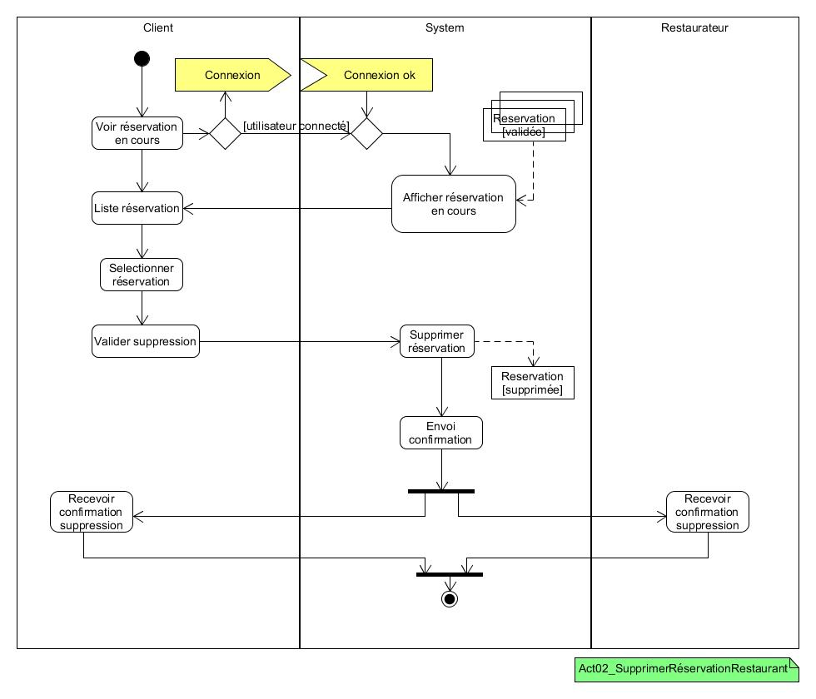
Notes:
Act2 suppr

Slide 8
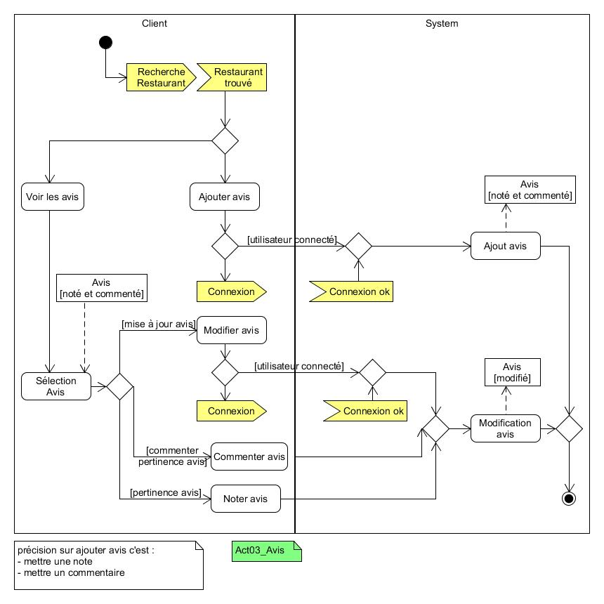
Notes:
Act3

Slide 9
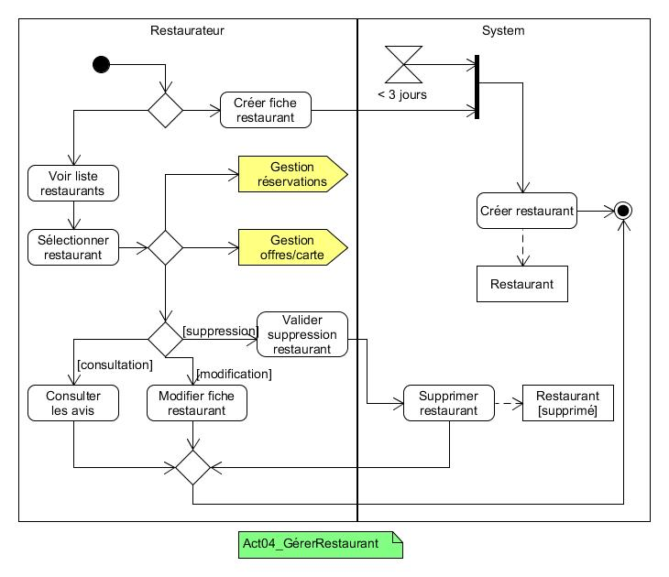
Notes:
Act4

Slide 10
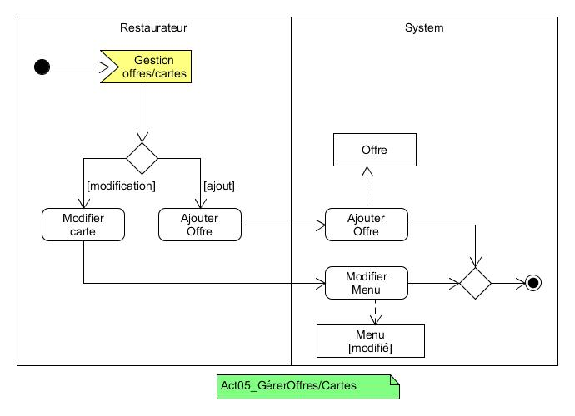
Notes:
Act5

Slide 11
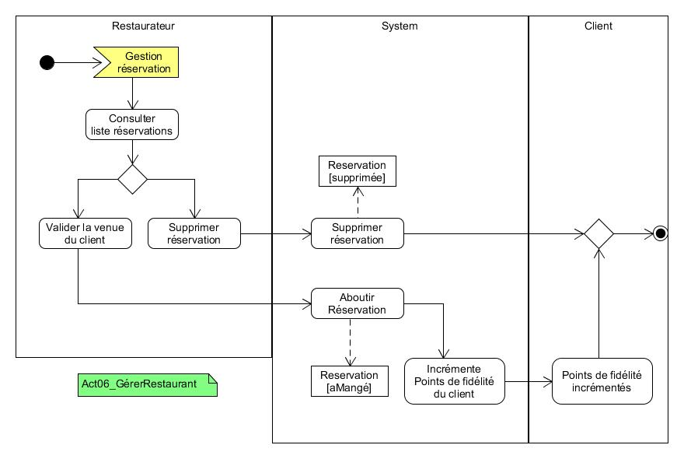
Notes:
Act6

Slide 12
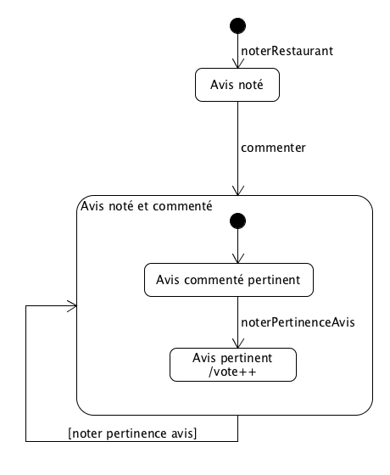
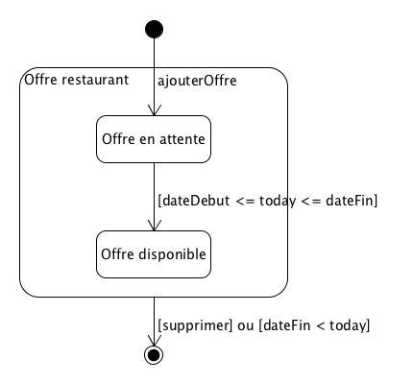
Etat/Transition : Avis
Etat/Transition : Offre

Slide 13
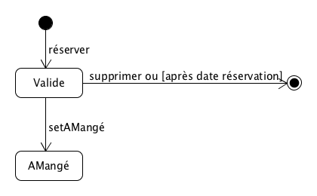
Etat/Transition : Réservation

Slide 14
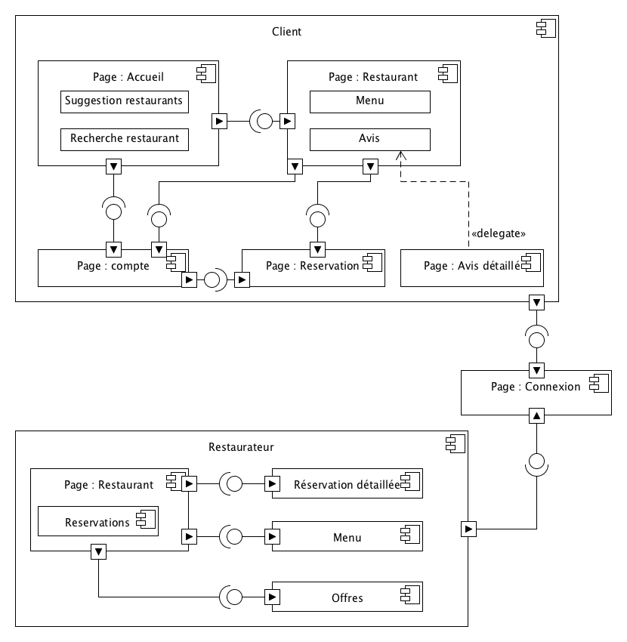

Slide 15
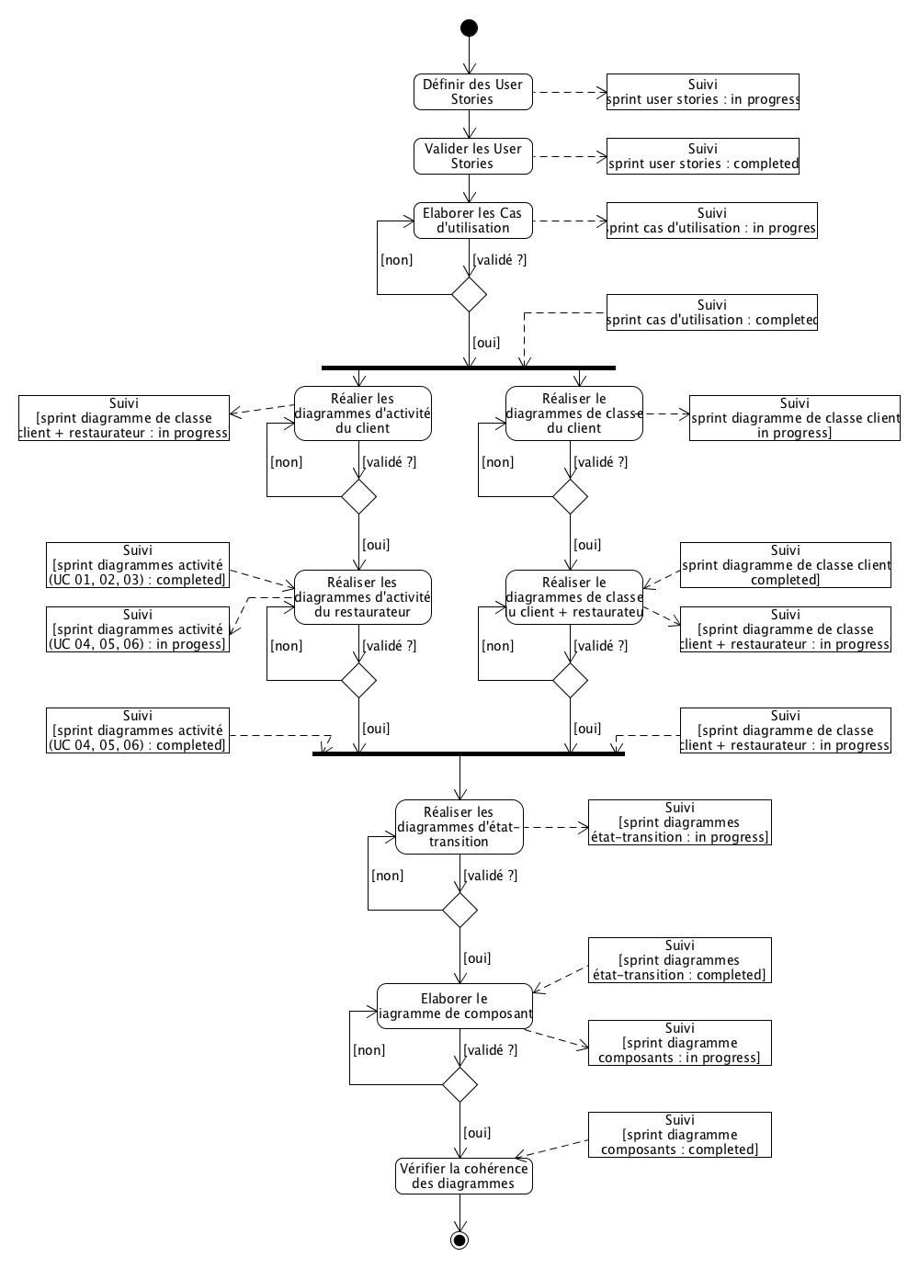

Slide 16
Innovations
Tout d’abord, la partie encadrée en orange sur le diagramme de classe (page3) fait partie des innovations proposées (proposées sous forme de pattern) :
l’utilisateur peut commenter les avis d’un autre utilisateur
l’utilisateur peut noter l’avis d’un autre utilisateur
D’autres innovations non présentes sur le diagramme de classe :
le système de géolocalisation permet à l’utilisateur lorsqu’il passe à une certaine tranche horaire définie par le restaurateur à un lieu précis de recevoir une notification avec une réduction spécifique
on pourrait aussi implémenter un système de follower comme sur twitter pour pouvoir suivre les aventures culinaires d’un autre utilisateur

